Slide 1
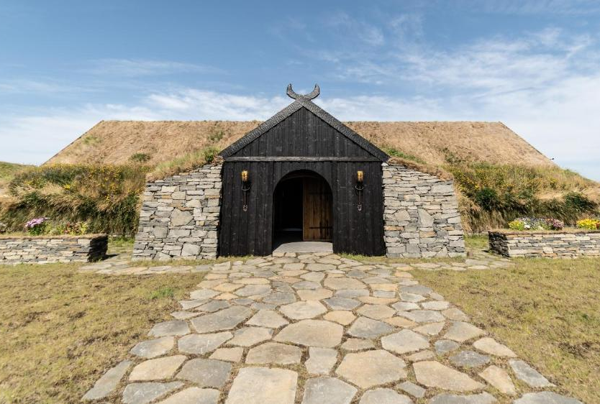
Het Torfhus Retreat, IJsland
Module 7 (Deel 1)
Het haalbaar maken – Prijszetting, planning en financiële gezondheid op lange termijn Financiële planning en financiering

Slide 2

Module 7 (deel 1) Overzicht
Leerresultaten
Inleiding tot particuliere en Europese financiering
In dit gedeelte wordt u begeleid bij het plannen van uw financiën en het verkennen van financieringsmogelijkheden voor uw alternatieve accommodatiebedrijf.
U ontdekt een scala aan mogelijkheden, van persoonlijke spaargelden en overheidssubsidies tot ethische kredietverstrekkers en groene investeerders. Ontdek wat financiers zoeken, zoals solide bedrijfsplannen, meetbare duurzaamheidseffecten en financiële levensvatbaarheid.
Particuliere en gemengde financiering: Voor het opstarten van een accommodatie voor plattelandstoerisme is vaak financiering uit meerdere bronnen nodig. In dit gedeelte vindt u een overzicht van financieringsmogelijkheden, variërend van zelffinanciering tot gemengde financiering.
EU-subsidies voor duurzaam plattelandstoerisme en accommodatie: hoe de Europese Unie aanzienlijke financiering verstrekt ter ondersteuning van plattelandsontwikkeling, groene infrastructuur en innovatie op het gebied van toeristische accommodatie via verschillende belangrijke instrumenten.

Slide 3

Module 7
Financierings- en financieringsopties
Overzicht: Deze module helpt u bij het plannen van uw financiën en het verkennen van financieringsopties voor uw alternatieve accommodatiebedrijf. U ontdekt een scala aan mogelijkheden, van persoonlijke spaargelden en overheidssubsidies tot ethische kredietverstrekkers en groene investeerders. Ontdek wat financiers zoeken, zoals solide bedrijfsplannen, meetbare duurzaamheidseffecten en financiële levensvatbaarheid. Dit onderdeel is praktisch en informatief en ondersteunt aspirant-ondernemers bij het opzetten en financieren van duurzame toeristische accommodaties. Ook worden landspecifieke financieringsmogelijkheden in Europa onderzocht. Aan het einde bent u in staat om de juiste financieringsroute te kiezen en investeerders of financiers duidelijk en doelgericht te benaderen.
3

Slide 4

01
Particuliere en gemengde financiering

Slide 5
Veelgebruikte financieringsjargon, eenvoudig uitgelegd
Term | Wat het betekent
Subsidie | Gratis financiering (geen terugbetaling) – meestal verbonden aan regels en rapportages
Lening | Geleend geld dat maandelijks met rente moet worden terugbetaald
Medefinanciering | U moet een deel van de kosten zelf dragen (bijvoorbeeld 30-50% van het budget)
Gefaseerde financiering | Geld dat in fasen wordt uitbetaald (planning > bouw > oplevering)
Impactinvestering | Particuliere investeerders die groene/sociale bedrijven steunen
Pitch Deck | Een korte visuele presentatie van uw idee voor investeerders of subsidies
Financieringsoproep | Een specifieke mogelijkheid om een subsidie aan te vragen (met deadline + criteria)
Persoonlijke spaargelden | Uw eigen geld. Ideaal voor kleinschalige start-ups, maar mogelijk niet voldoende op zichzelf
Microkredieten | Kleine leningen (vaak € 5.000–€ 25.000) voor startende ondernemers, beschikbaar via nationale programma's (bijv. Microfinance Ireland, Slovenski Podjetniški Sklad).
Overheidssubsidies | Niet-terugvorderbare fondsen uit door de EU gesteunde regelingen zoals LEADER (Ierland, Slovenië, Italië), PSR (Italië) of groene innovatiefondsen (Nederland).

Slide 6
Veelgebruikte financieringsjargon, eenvoudig uitgelegd
Term | Wat het betekent
Toeristische investeringsprogramma's | Aangeboden door nationale toeristische instanties zoals Fáilte Ireland of SPIRIT Slovenia.
Ethische of groene investeerders | Particulieren of fondsen die sociale en milieuvriendelijke projecten ondersteunen.
Crowdfunding | Platforms waar u kleine bijdragen kunt inzamelen van veel supporters, vaak in ruil voor extraatjes of vroege boekingen.

Slide 7

Voor het opzetten van innovatieve toeristische accommodaties is vaak financiering uit meerdere bronnen nodig. In dit gedeelte wordt een overzicht gegeven van financieringsmogelijkheden, van zelffinanciering tot gemengde financiering:
Persoonlijk kapitaal: Veel kleinschalige ondernemers beginnen met persoonlijke spaargelden of kapitaal als belangrijkste financieringsbron. Bijna alle eigenaren investeren een deel van hun eigen spaargeld. Of het nu gaat om geld dat u hebt gespaard, geleend van vrienden of familie, of geïnvesteerd uit een ontslagvergoeding of pensioenopname, met persoonlijk kapitaal hebt u volledige controle en geen schulden.
Voordeel: dit 'eigen vermogen' toont dat u risico neemt. Dit heeft als voordeel dat er geen rente of terugbetalingsverplichting is. Als u wat spaargeld heeft (of geleidelijk winst uit een bestaande boerderij of bedrijf kunt investeren), toont dit uw toewijding aan andere financiers.
1
Financierings- en financieringsopties
Persoonlijk kapitaal en/of spaargeld
Opmerking: Voor grotere of risicovollere projecten worden persoonlijke middelen vaak gecombineerd met subsidies, microkredieten of crowdfunding.

Slide 8
Tip Overweeg ook financiering door vrienden en familie – informele leningen of aandelen van familieleden kunnen uw project een vliegende start geven (zorg ervoor dat u overeenkomsten formeel vastlegt om misverstanden te voorkomen).
Voordelen: volledig eigendom en controle. Kan worden gebruikt voor eerste aanbetalingen, locatieonderzoek of planningskosten. Versterkt uw vermogenspositie bij het aanvragen van subsidies of leningen. Nadelen: beperkte bedragen en persoonlijk financieel risico.
Kredietverenigingen en coöperatieve banken
In sommige landen ondersteunen lokale kredietverenigingen of coöperatieve banken gemeenschapsbedrijven. Zij zijn mogelijk flexibeler en geïnteresseerd in de maatschappelijke voordelen van uw project. Voorbeeld: Italiaanse coöperatieve banken of kredietconsortia (Confidi) bieden kleine en middelgrote ondernemingen gemakkelijker krediet.
Financierings- en financieringsopties
Persoonlijk vermogen en/of spaargeld
2

Slide 9

3
Bankleningen
Een traditionele banklening of hypotheek op onroerend goed. Banken verwachten een solide bedrijfsplan en onderpand, bijvoorbeeld onroerend goed/activa, en bewijs dat de onderneming haar schulden kan terugbetalen. Overheidsgaranties voor leningen kunnen u helpen het benodigde kapitaal te verkrijgen.
Subsidies (niet-terugvorderbare fondsen)
Subsidies zijn competitief en er gelden criteria voor (het creëren van banen, innovatie, plattelandsontwikkeling, enz.). EU-subsidies voor plattelandsontwikkeling (LEADER/ELFPO), nationale subsidies voor toerisme of lokale subsidies voor ondernemingen vallen onder deze categorie (details in het volgende hoofdstuk).
Meestal moet u een deel van het project medefinancieren (subsidies dekken vaak 30-75% van de kosten, niet 100%). Dit wordt behandeld in het volgende hoofdstuk.
Financierings- en financieringsopties
4
Kredietverenigingen, banken en inleiding tot subsidies

Slide 10


5
Aandeleninvestering
Een deel van uw bedrijf verkopen aan investeerders in ruil voor kapitaal.
Voorbeeld: voor een kleine glampingonderneming is formele aandeleninvestering minder gebruikelijk (investeerders geven de voorkeur aan schaalbare start-ups), maar u kunt een partner/investeerder inschakelen die nu geld verstrekt in ruil voor een percentage van de toekomstige winst. Zorg ervoor dat u de afspraken juridisch vastlegt.
Publiek-private wedstrijden
Af en toe organiseren bedrijven wedstrijden voor unieke accommodatie-ideeën
Voorbeeld: Airbnb's OMG Funds van $ 10 miljoen voor zeer ongebruikelijke accommodatie-ideeën wereldwijd.
Financierings- en financieringsopties
De meeste ondernemers maken gebruik van een combinatie van financieringsbronnen
6
Aanbevolen lectuur
LEADER-financieringsprojecten voor economische groei, plattelandsinfrastructuur en klimaatbestendigheid
OESO-scorebord voor de financiering van kmo's en ondernemers: hoogtepunten voor 2025
Financieringsbenaderingen voor toeristische kmo's en ondernemers

Slide 11
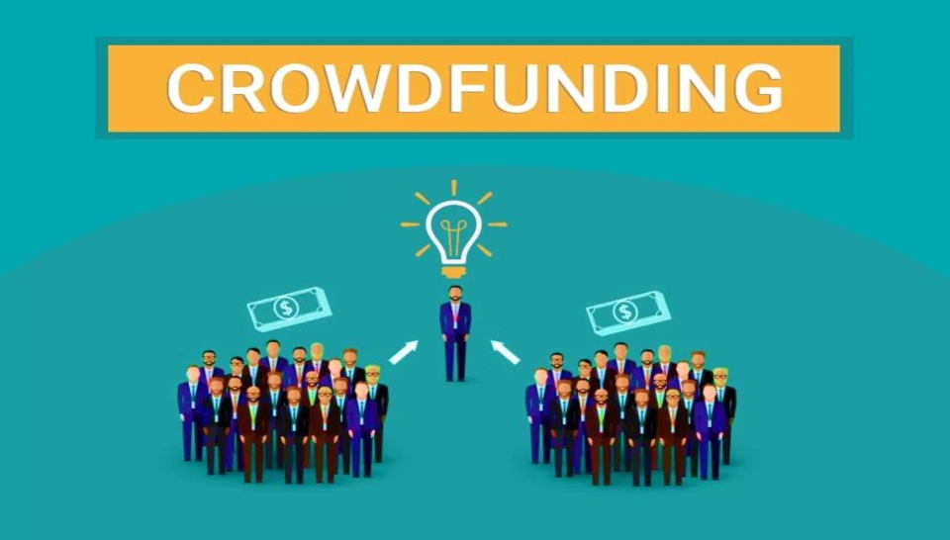
7
Crowdfunding: het inzamelen van veel kleine bijdragen, meestal via een online platform. Dit kan ook wel 'beloningscrowdfunding' worden genoemd. Voorbeeld: donaties/voorverkoop van verblijven – bijvoorbeeld een toezegging van € 200 voor een 'gratis weekendverblijf' zodra je bent geopend) of aandelencrowdfunding (het verkopen van kleine aandelen). Platforms zoals Kickstarter, Indiegogo of nicheplatforms (bijvoorbeeld TravelStarter, dat zich specifiek richt op toeristische projecten en is gebruikt om eco-accommodaties te financieren). Crowdfunding doet ook dienst als marketing: je donateurs worden je eerste gasten en ambassadeurs.
Voorbeeld: Ecocapsule – Slowakije is een zelfvoorzienende micro-woning die is ontworpen voor off-grid leven en ecotoerisme. In 2015 startte het bedrijf een financieringscampagne op Indiegogo, een crowdfundingplatform. Het doel was om € 50.000 op te halen – ze haalden meer dan € 200.000 op bij milieubewuste donateurs wereldwijd.
Financierings- en financieringsopties
De meeste ondernemers maken gebruik van een combinatie van financieringsbronnen
*Opmerking: TravelStarter brengt ook reisorganisaties in contact met potentiële donateurs die in hun projecten kunnen investeren en reisgerelateerde beloningen ontvangen zodra de doelstellingen van het project zijn bereikt. Dit platform wordt beschouwd als een pionier op het gebied van crowdfunding binnen de toeristische sector.

Slide 12

8
Steun van de gemeenschap: In plattelandsgemeenschappen kan steun van de gemeenschap een krachtige factor zijn.
Een gemeenschapscoöperatiemodel is een model waarbij lokale gemeenschapsleden kleine aandelen kopen om uw ATA-initiatief te financieren en mogelijk te delen in de winst of het gebruik. Het oprichten van een kleine coöperatie of gemeenschapsonderneming kan een praktische manier zijn om dit doel te bereiken.
Coöperatieve financiering zorgt voor lokale steun, hoewel het beheer van veel belanghebbenden complex kan zijn.
Voorbeeld: een paar gezinnen kunnen geld inleggen om een gezamenlijke glampinglocatie te ontwikkelen, of dorpsbewoners kunnen 'aandelen' kopen in een toeristisch initiatief.
De Italiaanse cooperativa di comunità is een soort samenwerkingsmodel waarbij gemeenschapscoöperaties of inwoners gezamenlijk investeren in en beheer voeren over lokale toeristische diensten, middelen of bedrijven, met name in landelijke of krimpende gebieden.
Financierings- en financieringsopties
Gemeenschapscoöperatiemodel

Slide 13

02
EU-subsidies voor duurzaam toerisme en accommodatie op het platteland (LEADER, ELFPO, EFRO)

Slide 14

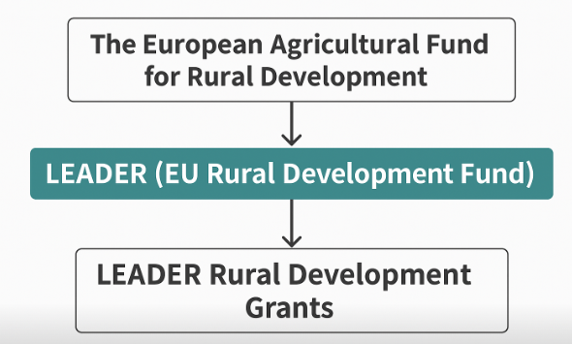


1
Europees Landbouwfonds voor Plattelandsontwikkeling (ELFPO)
EU-subsidies voor plattelandstoerisme (LEADER, ELFPO, EFRO)
Doelstelling: Het ELFPO is een groot EU-fonds dat algemene en agrarische ontwikkeling ondersteunt in het kader van ATA’s. Infrastructuur voor plattelandstoerisme (bijv. wandelpaden, bewegwijzering, toeristische centra)
Diversificatie van de landbouw (bijv. maatregelen in het kader van het plattelandsontwikkelingsprogramma die boeren subsidies geven om met agrotoerisme te beginnen (ombouw van een schuur tot gastenkamers, aanleg van campings op boerderijen, enz.
Voorbeeld:
LEADER is een programma in het kader van het ELFPO, maar het ELFPO kan ook andere plattelandstoerismeprojecten financieren. Een land kan het ELFPO gebruiken om een nationale subsidie voor agrotoerisme te ondersteunen.

Slide 15
2
LEADER
(EU-fonds voor plattelandsontwikkeling)
EU-subsidies voor plattelandstoerisme (LEADER, ELFPO, EFRO)
Doelstelling: LEADER is een specifiek programma binnen het ELFPO, dat is ontworpen voor door de gemeenschap geleide plattelandsontwikkeling. Het wordt uitgevoerd via lokale actiegroepen (LAG's) in elke plattelandsregio.
Ook wel "LEADER-subsidies voor plattelandsontwikkeling" genoemd. Dit is slechts een praktische benaming die vaak wordt gebruikt wanneer wordt gesproken over de daadwerkelijke subsidies die door LEADER worden verstrekt. Alle EU-landen (bijv. IJsland, Ierland, Nederland, Slovenië, Italië) hebben LEADER-programma's.
LEADER-subsidies worden doorgaans gebruikt voor de medefinanciering van projecten die het plattelandstoerisme ten goede komen, bijvoorbeeld op het gebied van toeristische accommodatie (dit kan vallen onder plattelandstoerisme of diversificatie van landbouwbedrijven), ecotoerisme, innovatie of diversificatie van landbouwbedrijven, ambachten op het platteland en wandelroutes.

Slide 16

LEADER
(EU-fonds voor plattelandsontwikkeling)
Voorbeeld:
In Ierland kunnen LEADER-subsidies tot 50 % van de kosten van een project dekken (de maximale subsidie bedraagt vaak 50 000 euro voor particuliere bedrijven).
LEADER heeft zelfs glampinglocaties gefinancierd.
Voorbeeld: Een glampingproject op Bere Island, Ierland, ontving € 150.000.
Aanbevolen lectuur
Inleiding tot LEADER-financiering
Europees Landbouwfonds voor Plattelandsontwikkeling
Financieringsmogelijkheden van de EU

Slide 17
3
LEADER (CLLD)
CLLD Door de gemeenschap geleide lokale ontwikkeling
CLLD staat voor Community-Led Local Development (door de gemeenschap geleide lokale ontwikkeling).
Doelstelling: LEADER CLLD is een EU-initiatief dat specifiek is ontworpen voor de ontwikkeling van plattelandseconomieën. CLLD staat voor Community-Led Local Development (door de gemeenschap geleide lokale ontwikkeling) en ondersteunt door de plattelandsgemeenschap geleide ontwikkeling.
Het is een bottom-up, lokaal gestuurd EU-financieringsinitiatief dat projecten financiert op basis van de behoeften van de gemeenschap, zoals het creëren van banen, het behoud van erfgoed, het bevorderen van inclusie en het ondersteunen van de groene economie.
Gefinancierd door het Europees Landbouwfonds voor Plattelandsontwikkeling (ELFPO). Beheerd door lokale actiegroepen (LAG's) in plattelandsgebieden. Ontworpen om lokale gemeenschappen in staat te stellen projecten te identificeren en te financieren die aan de lokale behoeften voldoen. In elke plattelandsregio beslist een lokale actiegroep (LAG), bestaande uit vertegenwoordigers van de gemeenschap, de particuliere sector en de overheid, over subsidies voor lokale projecten.

Slide 18



Casestudy: financieringsmogelijkheden open
Ontwikkeling van toeristische accommodaties in Donegal, Ierland
Donegal Local Development Company CLG (DLDC) en Donegal Local Community Development Committee (LCDC) kondigen financiering aan voor toeristische accommodatieprojecten in het kader van het LEADER-programma.
De lokale ontwikkelingsstrategie (LDS), die in overleg met lokale gemeenschappen is opgesteld, heeft tot doel het toeristische aanbod van Donegal te verbeteren, het plattelandstoerisme te stimuleren en lokale toeristische ondernemingen te ondersteunen, terwijl tegelijkertijd de economische ontwikkeling wordt bevorderd en de ecologische duurzaamheid wordt gehandhaafd.
Er zijn subsidies tot € 50.000 beschikbaar voor projecten in het kader van de subthema's landbouwdiversificatie en plattelandstoerisme en -recreatie.
Deze subsidies zijn bedoeld om ondernemingen te ondersteunen bij de ontwikkeling van hoogwaardige toeristische accommodaties. Particuliere aanvragers komen in aanmerking voor een financiering van maximaal 50 % van de projectkosten, terwijl gemeenschapsaanvragers in aanmerking komen voor maximaal 75 % van de financiering.

Slide 19

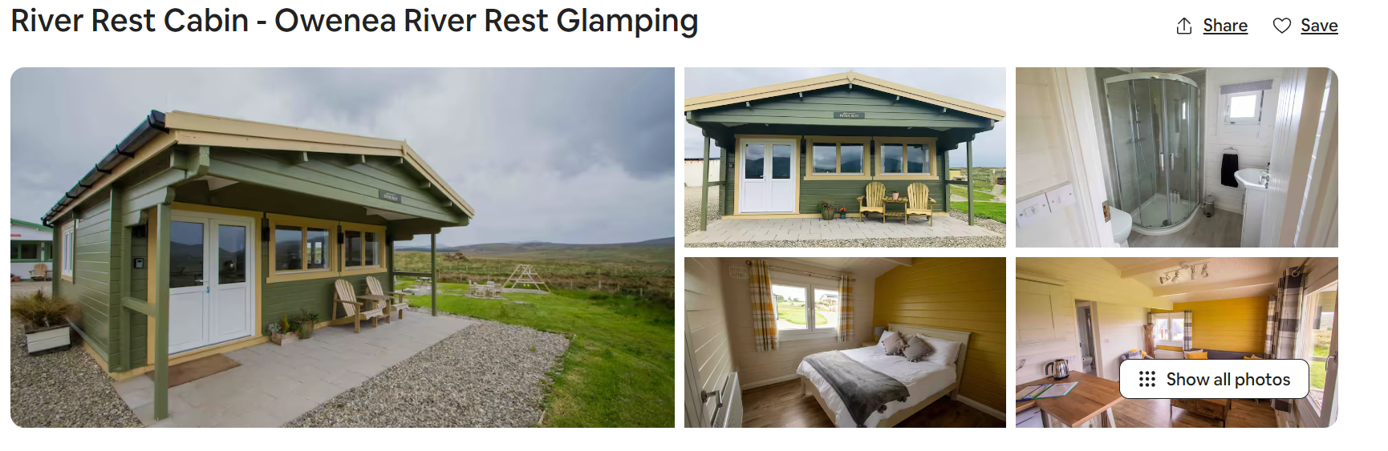
Door EU LEADER gefinancierde projecten
Voorbeelden
In Co. Clare, Ierland, ontving Castle Darcy Glamping, een project voor glampingpods, een LEADER-subsidie van 200.000 euro.
Voorbeeld: In Donegal ontvingen de glampingcabines van "Owenea River Rest" € 97.700 via LEADER in het kader van het diversificatieprogramma voor landbouwbedrijven.

Slide 20
4
De EU-faciliteit voor herstel en veerkracht (RRF)
Doelstelling: Dit is een fonds voor economisch herstel na COVID ter ondersteuning van hervormingen en investeringen in digitale en groene transities. De toewijzing van middelen is landspecifiek. In de context van ATA financiert het duurzame toeristische infrastructuur, toegankelijkheid en innovatie. Het biedt ook financiële steun voor hervormingen en investeringen, onder meer in duurzame toeristische accommodatie.
De EU-strategie voor duurzaam toerisme is een beleidsrichtlijn en geen fonds. Toch is deze strategie bedoeld als leidraad voor toekomstige prioriteiten van EU-financiering voor toerisme, waarbij de nadruk ligt op het bevorderen van groene innovatie en digitale transitie in het toerisme, met inbegrip van duurzame modellen op gemeenschapsniveau in de hele EU. De financieringsdetails zijn geïntegreerd in toekomstige EU-financieringsprogramma's, waaronder Horizon, COSME en Interreg. *EU-toerismeagenda voor 2030.
Voorbeeld: Italië heeft toegang tot 772 miljoen euro voor duurzaam toerisme, verbeterde toegankelijkheid en infrastructuur en stadsvernieuwing.

Slide 21
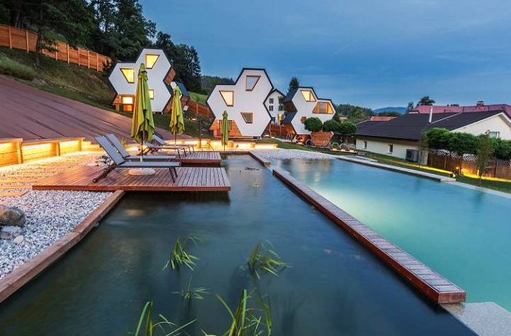
5
Regionale ontwikkelingsplannen (ROP's)
Doelstelling: Regionale ontwikkelingsplannen (ROP's) zijn nationale of regionale plannen waarin wordt uiteengezet hoe elk EU-land (of elke EU-regio) de middelen uit het Europees Landbouwfonds voor Plattelandsontwikkeling (ELFPO) zal gebruiken, onder meer voor LEADER, klimaatmaatregelen, diversificatie van landbouwbedrijven, duurzaam toerisme, groene infrastructuur, opleiding en agromilieumaatregelen.
Voorbeeld: Italië: Agritoeristische bedrijven hebben geprofiteerd van dergelijke maatregelen in regionale RDP's. Middelen uit het RDP van Apulië werden toegewezen aan diversificatie van het agritoerisme.
Voorbeeld: Slovenië: Via het plattelandsontwikkelingsprogramma konden jonge boeren en ondernemers op het platteland steun krijgen voor innovatief toerisme op boerderijen. In 2021 heeft Slovenië razpisi (oproepen) gelanceerd voor kwaliteitsverbeteringen van toeristische accommodaties, met subsidies tot 1,8 miljoen euro voor nieuwe of gerenoveerde faciliteiten, gedeeltelijk gefinancierd door EU-herstelfondsen.

Slide 22
Goed gedaan
Module 7 (deel 2)
Vind de juiste financiering
Je hebt voltooid... Module 7 (Deel 1)
Inleiding tot particuliere en Europese financiering
Het volgende is...

